Slide 1
Пловдивския университет „Паисий Хилендарски“
Тема
Електронен магазин за електроника със складови функционалности
Изработил: Мустафа Ахмед
Факултетен № 1401261025
Специалност: Информатика

Slide 2
Увод
С навлизането на съвременните технологии в ежедневието, отделяме все по-малко време на пазаруването по магазините. Напредъкът на компютърните технологии и Интернет предизвикват „революция“ в търговията, разкривайки нови възможности пред фирмите. С разрастването на така наречената „електронна търговия“ бавно, но сигурно се променят старите навици на пазаруване.

Slide 3






Използвани технологии

Slide 4
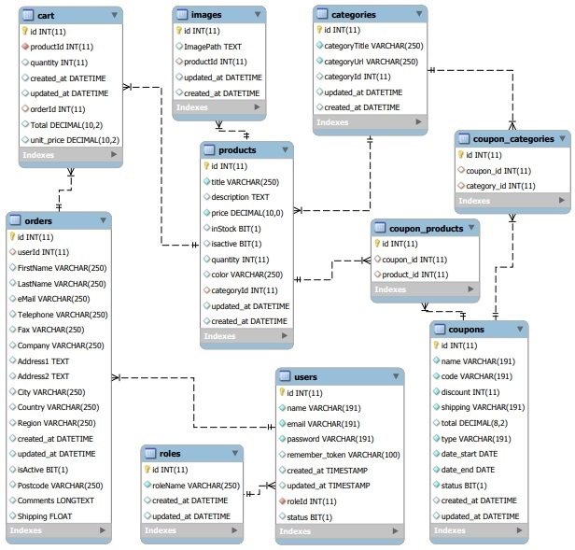
Използвани таблици

Slide 5
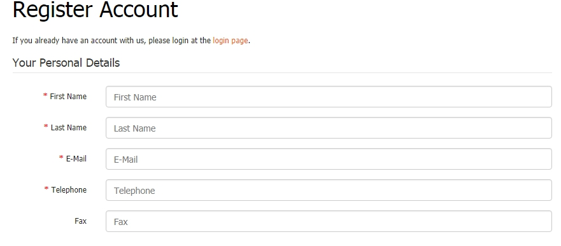
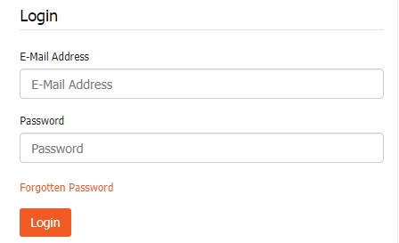
Управление на потребителски интерфейс
Регистрация на потребител Вход

Slide 6
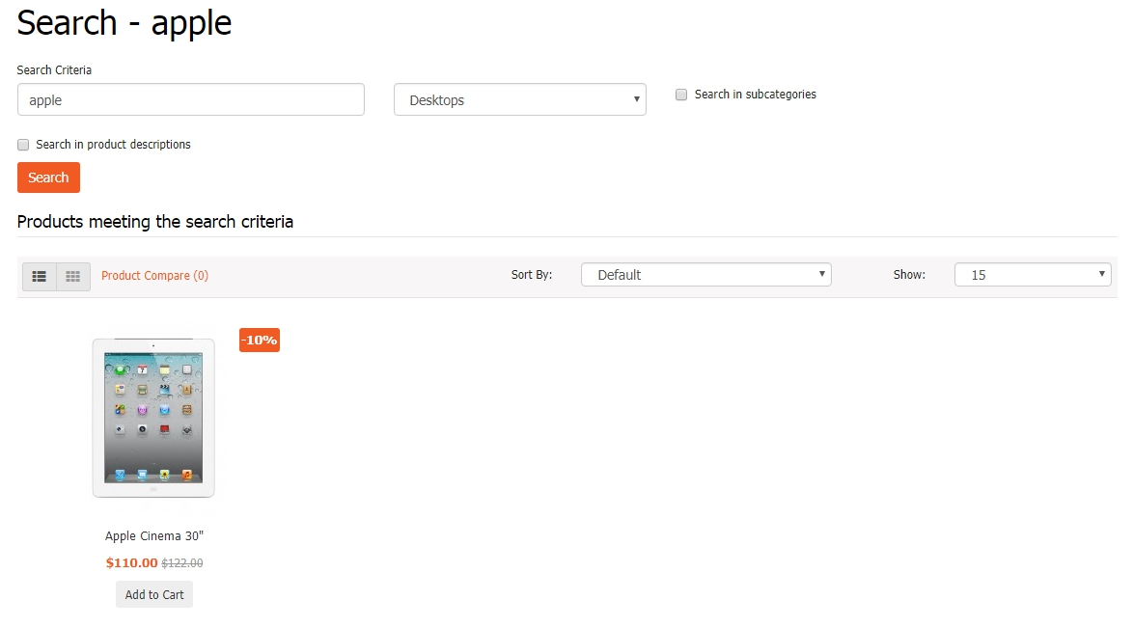
Търсене на продукти

Slide 7
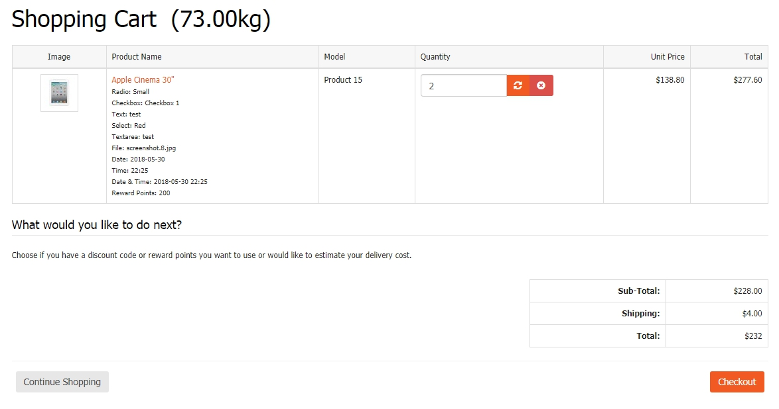
Добавяне на артикули към количката

Slide 8
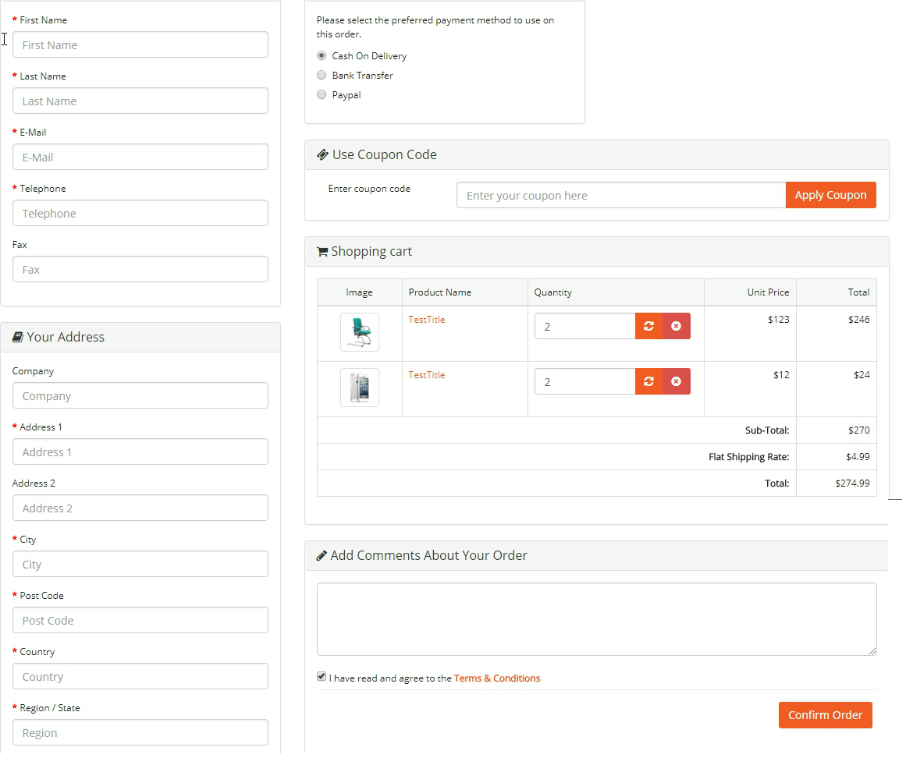
Поръчване на даден продукт

Slide 9
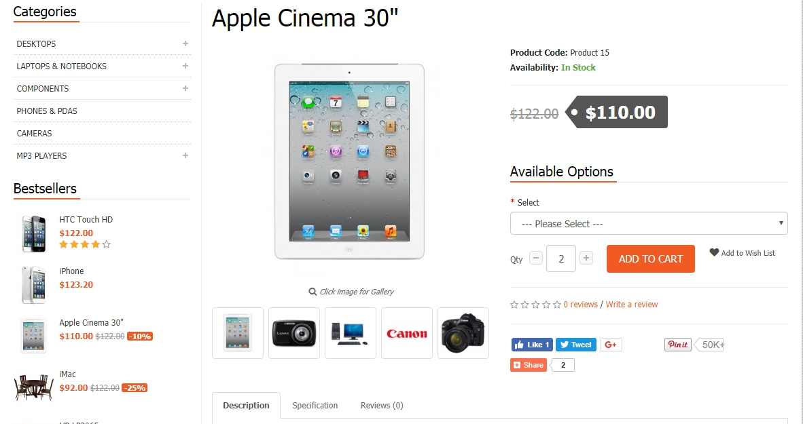
Допълнителна информация за даден продукт

Slide 10
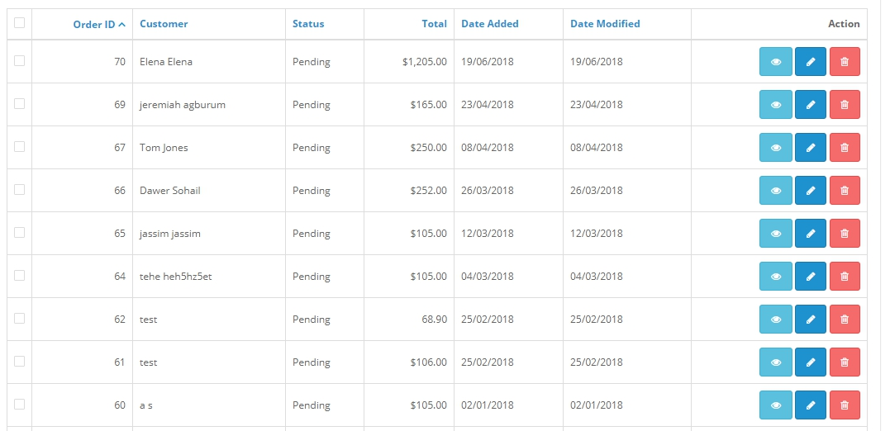
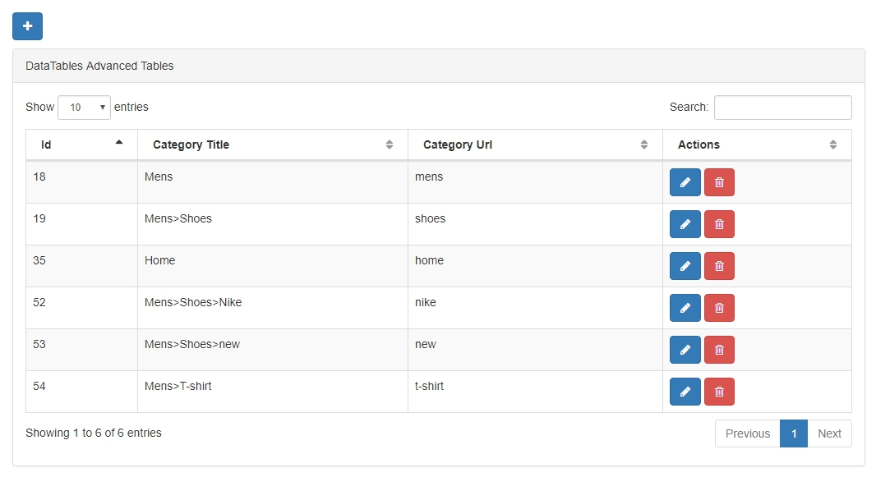
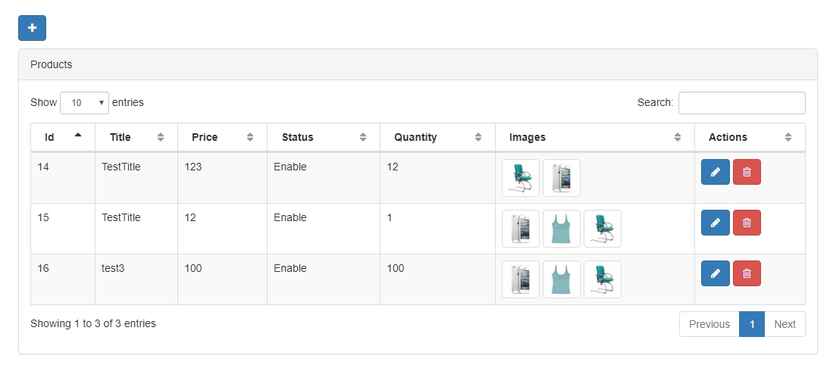
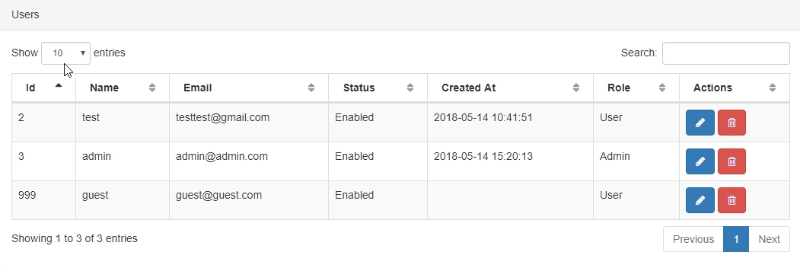
Администраторски панел

Slide 11
ЗАКЛЮЧЕНИЕ
Уеб приложението е разработено съгласно всички изисквания от страна на интерфейса (дизайна на уеб приложение) и логиката на програмната реализация. Приложението наподобява до известна степен конкурентни приложения, които са успешно доказани на пазара.

Slide 12
Благодаря Ви за вниманието!

